Slide 1
업종 인식과 매출의 연관성을
이용한 판매량 예측
전염병 상황에서 업종에 대한 긍정부정 인식이 매출에 미치는 영향을 중심으로
코끼리 팀
김채은 kce0531@naver.com
김예찬 mrchan9@naver.com
황솔희 thfgml18@naver.com
이대정 leedj1995@naver.com

Slide 2
업종 인식과 매출의 연관성을 이용한 판매량 예측
전염병 상황에서 업종에 대한 긍정부정 인식이 매출에 미치는 영향을 중심으로
CONTENT 1
배경과 목적
CONTENT 2
분석 내용
CONTENT 3
분석 방법
CONTENT 4
분석 결과 활용
CONTENT 5
시사점과 한계점
▶
▶
▶
▶

Slide 3
업종 인식과 매출의 연관성을 이용한 판매량 예측
전염병 상황에서 업종에 대한 긍정부정 인식이 매출에 미치는 영향을 중심으로
Check
point
CONTENT 1
배경과 목적
CONTENT 2
분석 내용
CONTENT 3
분석 방법
CONTENT 4
분석 결과 활용
CONTENT 5
시사점과 한계점
▶
▶
▶
▶

Slide 4
CONTENT 1 배경과 목적
업종 인식과 매출의 연관성을 이용한 판매량 예측

Slide 5
업종 인식과 매출의 연관성을 이용한 판매량 예측
전염병 상황에서 업종에 대한 긍정부정 인식이 매출에 미치는 영향을 중심으로
Check
point
CONTENT 1
배경과 목적
CONTENT 2
분석 내용
CONTENT 3
분석 방법
CONTENT 4
분석 결과 활용
CONTENT 5
시사점과 한계점
▶
▶
▶
▶

Slide 6
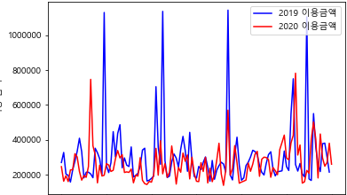
CONTENT 2 분석 내용
업종 인식과 매출의 연관성을 이용한 판매량 예측
예찬
신용카드 매출 데이터
1. 카드매출의 경향은 비슷하나 폭의 차이가 크다.
2. 코로나가 전파되는 시기부터 매출 하락하기 시작한다.
3. 매출 흐름을 보면 코로나19의 영향을 받고 있다.
4. 온라인보다 오프라인의 비중이 크다.

Slide 7
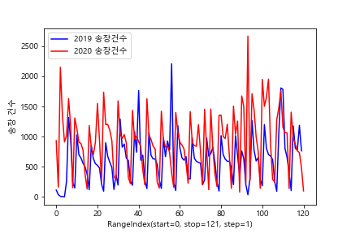
CONTENT 2 분석 내용
업종 인식과 매출의 연관성을 이용한 판매량 예측
예찬
물류 데이터
1. 전년도와 비교하면 송장 건수가 평균적으로 증가했다.
2. 사회적 거리두기로 인하여 증가한 것이 원인이다.
3. 카드 결제 건수는 줄었으나 택배는 오히려 증가했다.
4. 오프라인보다 온라인의 비중이 크다.

Slide 8
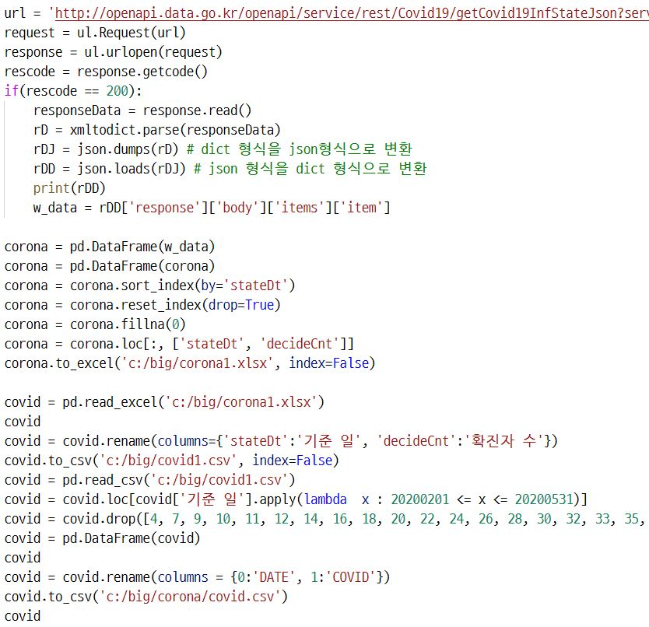
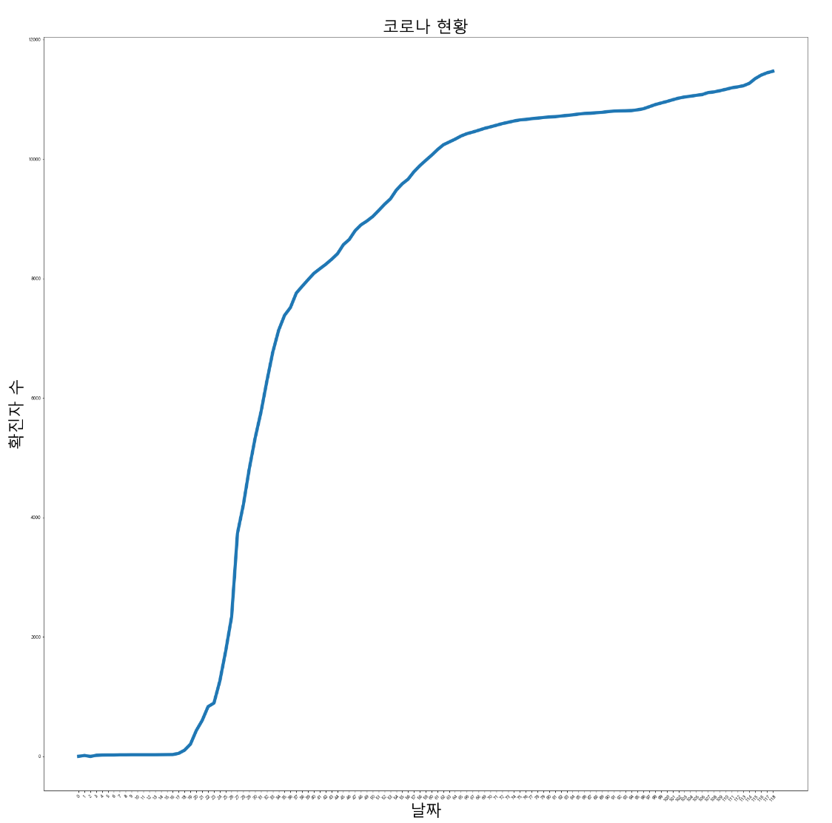
CONTENT 2 분석 내용
업종 인식과 매출의 연관성을 이용한 판매량 예측
예찬
COVID 변수 : 코로나19 공공데이터를 날짜 별 누적 확진자 수로 정제
2월 대구 신천지 사태 이후로 급격하게 증가
공동데이터 api를 파이썬을 통해서 일자와 확진자 수 추출
2월 ~ 5월까지 누적 확진자 수 그래프

Slide 9
업종 인식과 매출의 연관성을 이용한 판매량 예측
전염병 상황에서 업종에 대한 긍정부정 인식이 매출에 미치는 영향을 중심으로
Check
point
CONTENT 1
배경과 목적
CONTENT 2
분석 내용
CONTENT 3
분석 방법
CONTENT 4
분석 결과 활용
CONTENT 5
시사점과 한계점
▶
▶
▶
▶

Slide 10
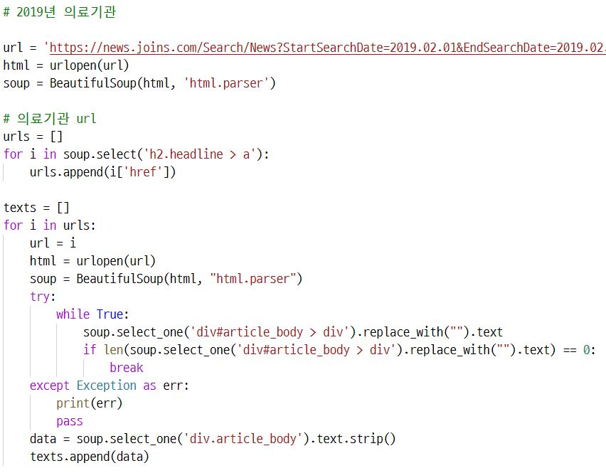
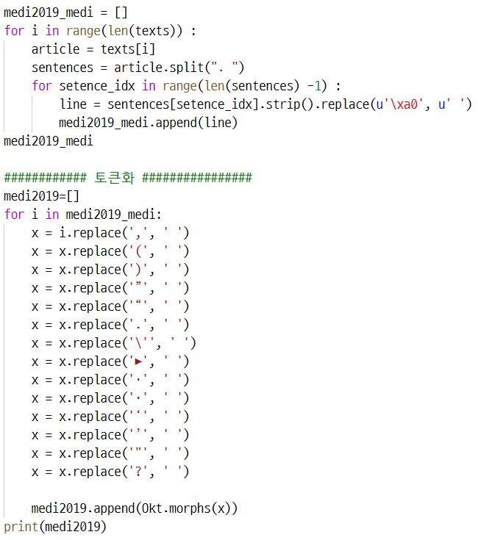
CONTENT 3 분석 방법
업종 인식과 매출의 연관성을 이용한 판매량 예측
예찬
STEP 1. 업종별 긍정부정 인식 확인
<2019 의료기관 관련 기사 수집 및 토큰화>
* 2020년 의료기관도 같은 방식으로 수집
* 긍정 부정 상관없이 모든 단어 수집

Slide 11
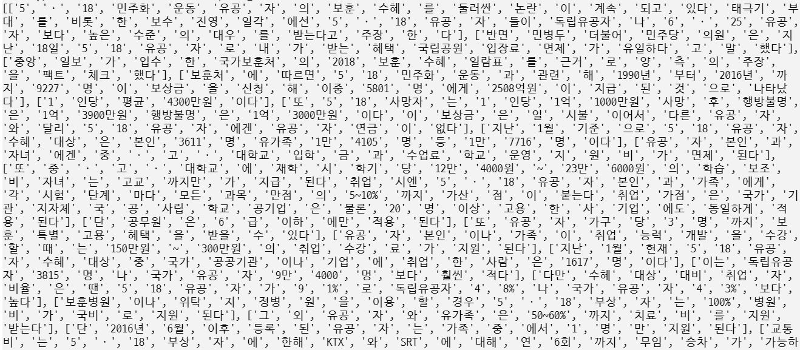
CONTENT 3 분석 방법
업종 인식과 매출의 연관성을 이용한 판매량 예측
예찬
STEP 1. 업종별 긍정부정 인식 확인
<2019 의료기관 관련 기사 수집 및 토큰화>
* 2020년 의료기관도 같은 방식으로 수집
* 긍정 부정 상관없이 모든 단어 수집

Slide 12
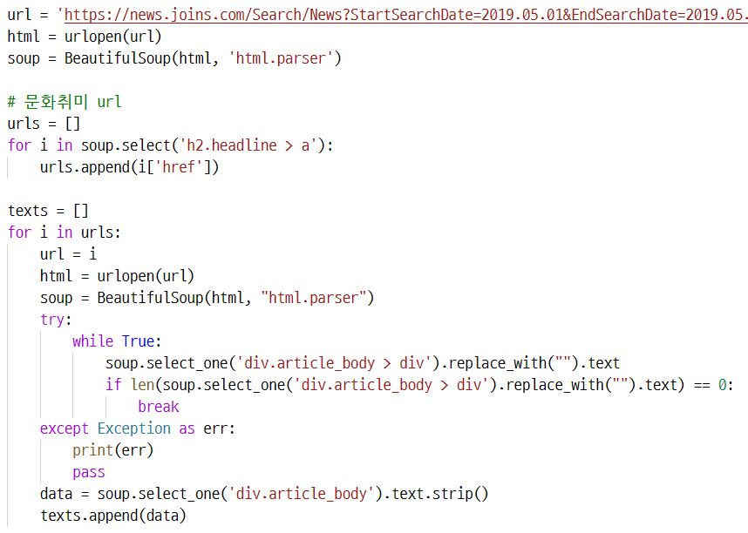
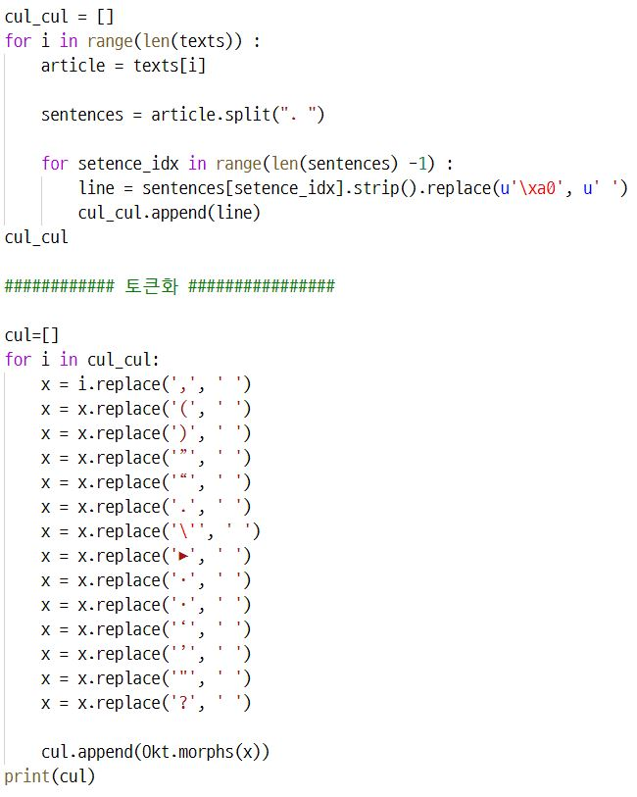
CONTENT 3 분석 방법
업종 인식과 매출의 연관성을 이용한 판매량 예측
예찬
STEP 1. 업종별 긍정부정 인식 확인
<2019 문화취미 관련 기사 수집 및 토큰화>
* 2020년 문화취미도 같은 방식으로 수집
* 긍정 부정 상관없이 모든 단어 수집

Slide 13
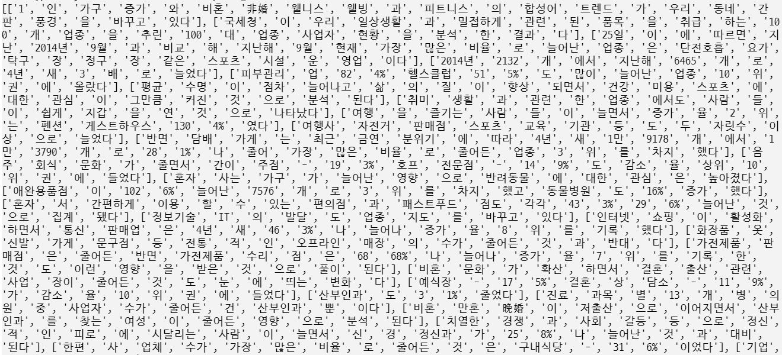
CONTENT 3 분석 방법
업종 인식과 매출의 연관성을 이용한 판매량 예측
예찬
STEP 1. 업종별 긍정부정 인식 확인
<2019 문화취미 관련 기사 수집 및 토큰화>
* 2020년 문화취미도 같은 방식으로 수집
* 긍정 부정 상관없이 모든 단어 수집

Slide 14
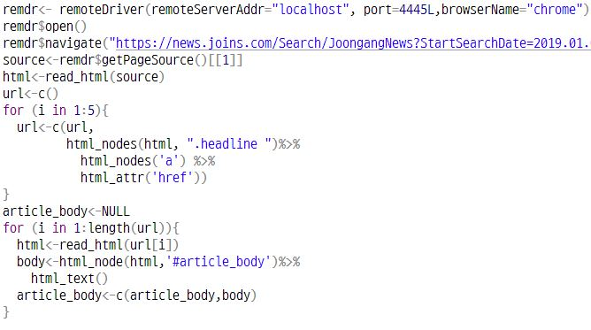
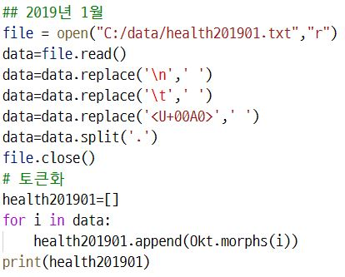
CONTENT 3 분석 방법
업종 인식과 매출의 연관성을 이용한 판매량 예측
예찬
STEP 1. 업종별 긍정부정 인식 확인
<2019 보건위생 관련 기사 수집 및 토큰화>
* R언어와 PYTHON 활용
* 2020년 보건위생도 같은 방식으로 수집
* 긍정 부정 상관없이 모든 단어 수집

Slide 15
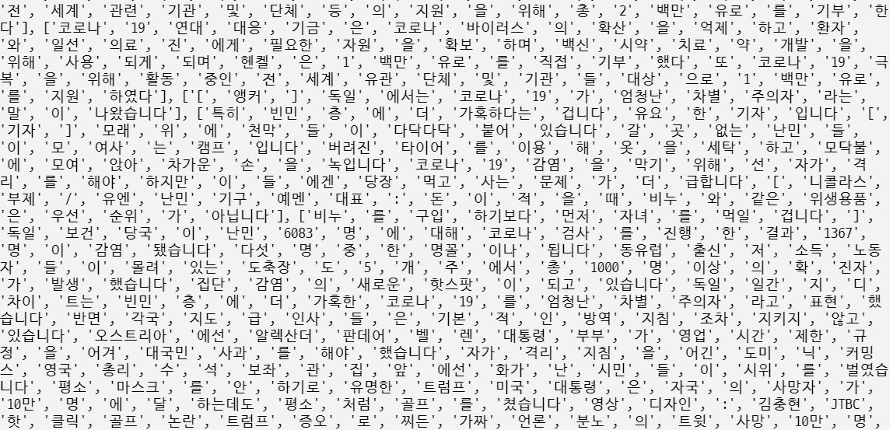
CONTENT 3 분석 방법
업종 인식과 매출의 연관성을 이용한 판매량 예측
예찬
STEP 1. 업종별 긍정부정 인식 확인
<2019 보건위생 관련 기사 수집 및 토큰화>
* R언어와 PYTHON 활용
* 2020년 보건위생도 같은 방식으로 수집

Slide 16
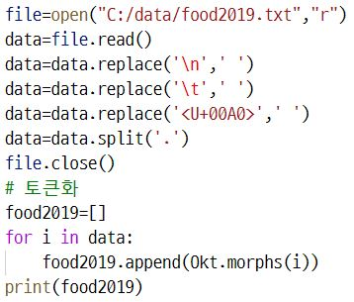
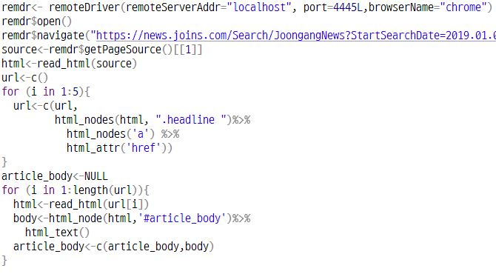
CONTENT 3 분석 방법
업종 인식과 매출의 연관성을 이용한 판매량 예측
예찬
STEP 1. 업종별 긍정부정 인식 확인
<2019 요식업소 관련 기사 수집 및 토큰화>
* R언어와 PYTHON 활용
* 2020년 요식업소도 같은 방식으로 수집
* 긍정 부정 상관없이 모든 단어 수집

Slide 17
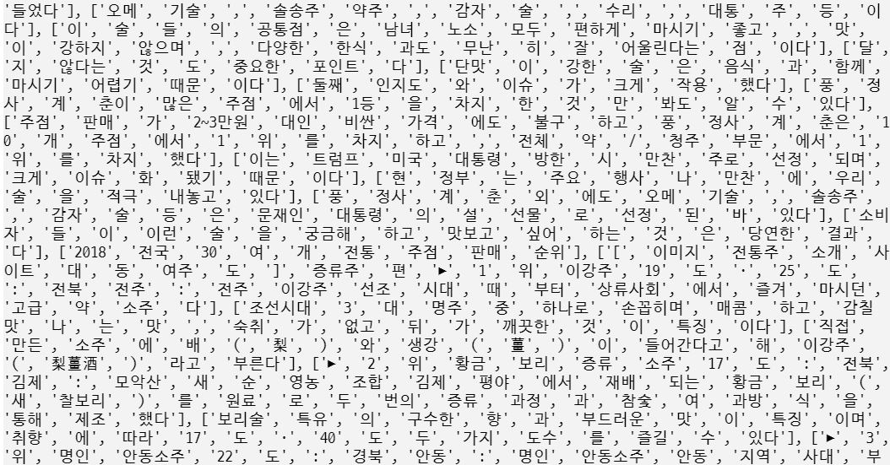
CONTENT 3 분석 방법
업종 인식과 매출의 연관성을 이용한 판매량 예측
예찬
STEP 1. 업종별 긍정부정 인식 확인
<2019 요식업소 관련 기사 수집 및 토큰화>
* R언어와 PYTHON 활용
* 2020년 요식업소도 같은 방식으로 수집

Slide 18
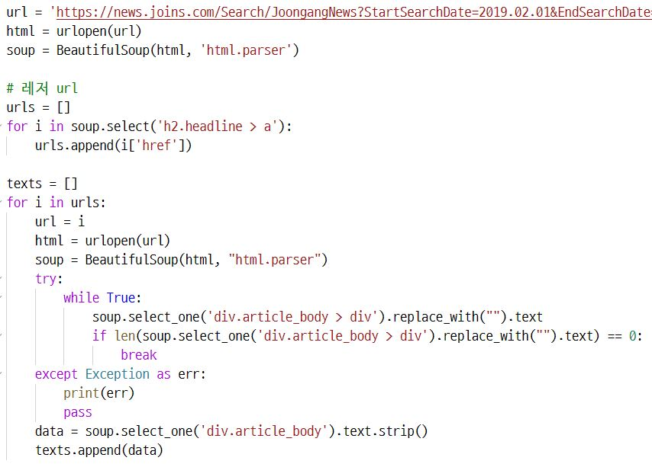
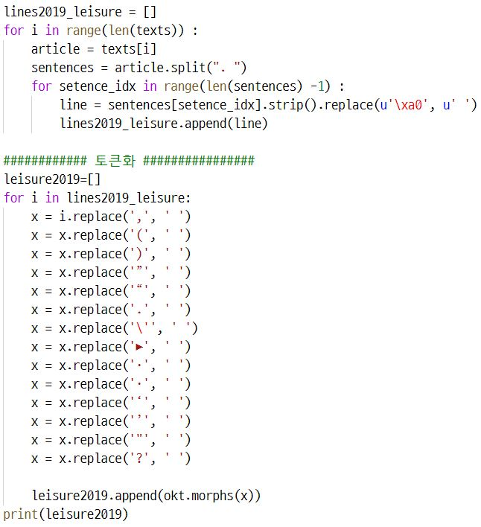
CONTENT 3 분석 방법
업종 인식과 매출의 연관성을 이용한 판매량 예측
예찬
STEP 1. 업종별 긍정부정 인식 확인
<2019 레저 관련 기사 수집 및 토큰화>
* 2020년 레저도 같은 방식으로 수집
* 긍정 부정 상관없이 모든 단어 수집

Slide 19
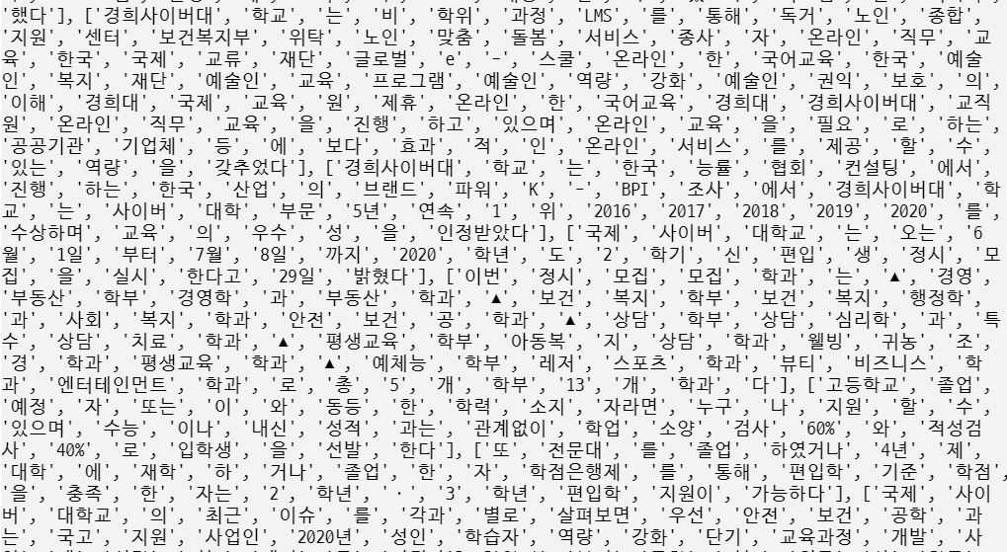
CONTENT 3 분석 방법
업종 인식과 매출의 연관성을 이용한 판매량 예측
예찬
STEP 1. 업종별 긍정부정 인식 확인
<2019 레저 관련 기사 수집 및 토큰화>
* 2020년 레저도 같은 방식으로 수집
* 긍정 부정 상관없이 모든 단어 수집

Slide 20
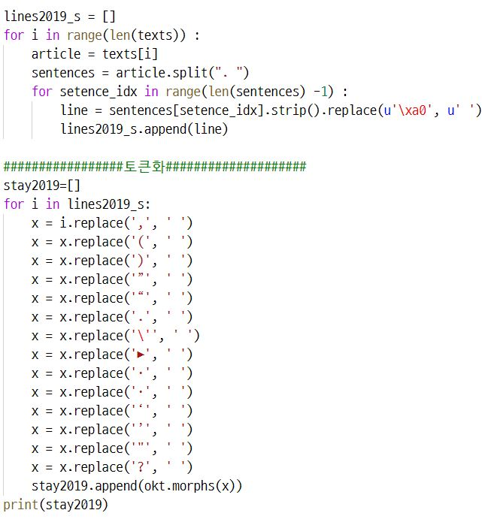

CONTENT 3 분석 방법
업종 인식과 매출의 연관성을 이용한 판매량 예측
예찬
STEP 1. 업종별 긍정부정 인식 확인
<2019 숙박 관련 기사 수집 및 토큰화>
* 2020년 숙박도 같은 방식으로 수집
* 긍정 부정 상관없이 모든 단어 수집

Slide 21
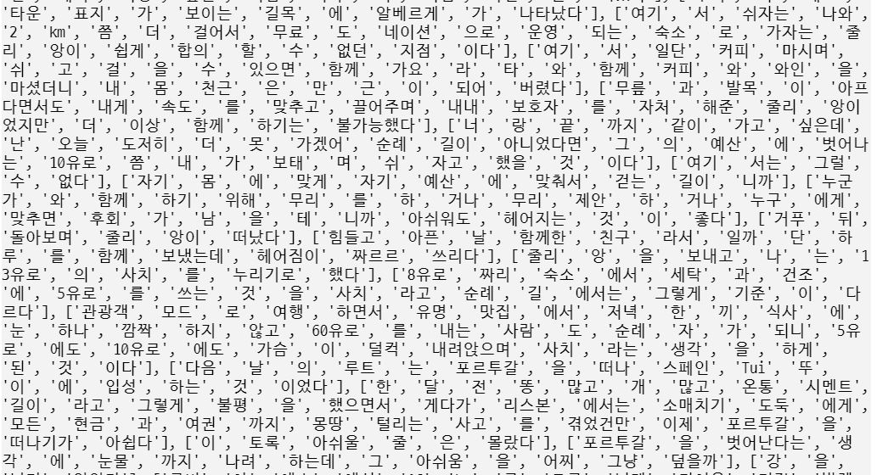
CONTENT 3 분석 방법
업종 인식과 매출의 연관성을 이용한 판매량 예측
예찬
STEP 1. 업종별 긍정부정 인식 확인
<2019 숙박 관련 기사 수집 및 토큰화>
* 2020년 숙박도 같은 방식으로 수집
* 긍정 부정 상관없이 모든 단어 수집

Slide 22
CONTENT 3 분석 방법
업종 인식과 매출의 연관성을 이용한 판매량 예측
솔희
STEP 2. 감정사전 구축

Slide 23
CONTENT 3 분석 방법
업종 인식과 매출의 연관성을 이용한 판매량 예측
예찬
STEP 3. 업종별 PN 변수 추가
PN변수 : 업종에 대한 긍정부정정보(업종에 대한 긍정부정 키워드 벡터값)
토큰화된 특정 단어에 벡터값 지정, (+ 긍정, - 부정)
오프라인
숙박 | 문화 취미 | 식품 | 레저 | 의료기관 | 보건위생
+0.02429199219 | -0.4480699698 | +0.4884227812 | +0.2960041336 | +0.04101347923 | -0.1298816885
-0.2546436531 | +0.1945506235 | +0.4787071645 | -0.03604235252 | -0.01637631655 | -0.2452360817
-0.2556056976 | -0.02406144142 | -0.06888024675 | +0.342801077 | +0.2669769287 | -0.572653796
+0.4311133996 | -0.4979627848 | -0.0178099215 | +0.7659961326 | +0.176811254 | -0.5188040808
-0.5093494654 | -0.1274148226 | -0.3132584223 | +0.7704757793 | -0.5462923571 | -0.1018452168
-0.4577632632 | +0.1476357335 | -0.06520995829 | +0.723110497 | -0.07592485348 | +0.7370842894
-0.4161640836 | +0.4357945224 | -0.001237014929 | +0.3736261385 | -0.1888627572 | -0.5253404081
-0.06528772116 | +0.1421056151 |  | +0.3527021706 | -0.2930699229 | -0.50760495
온라인
숙박 | 문화 취미 | 식품 | 레저 | 보건위생
+0.02429199219 | -0.4480699698 | +0.4884227812 | +0.2960041336 | -0.50760495
-0.2546436531 | +0.1945506235 | -0.001237014929 | -0.03604235252
-0.2556056976 | -0.02406144142 | +0.5413034345 | +0.342801077
+0.4311133996 | -0.4979627848 | -0.06888024675 | +0.7659961326
-0.5093494654 | -0.1274148226 | -0.0178099215 | +0.7704757793
-0.4577632632 | +0.1476357335 | -0.06520995829 | +0.723110497
-0.4161640836 | +0.4357945224 | -0.001237014929 | +0.3736261385
-0.06528772116 | +0.1421056151 |  | +0.3527021706

Slide 24
CONTENT 3 분석 방법
업종 인식과 매출의 연관성을 이용한 판매량 예측
채은
STEP 4. 회귀분석 상관분석

Slide 25
CONTENT 3 분석 방법
업종 인식과 매출의 연관성을 이용한 판매량 예측
채은
STEP 5. 이산형 데이터 변환

Slide 26
CONTENT 3 분석 방법
업종 인식과 매출의 연관성을 이용한 판매량 예측
대정
STEP 6. 모델 적용_LASSO REGRESSION

Slide 27
CONTENT 3 분석 방법
업종 인식과 매출의 연관성을 이용한 판매량 예측
대정
STEP 6. 모델 적용_RIDGE REGRESSION

Slide 28
CONTENT 3 분석 방법
업종 인식과 매출의 연관성을 이용한 판매량 예측
채은
STEP 6. 모델 적용_RANDOM FOREST

Slide 29
CONTENT 3 분석 방법
업종 인식과 매출의 연관성을 이용한 판매량 예측
채은
STEP 6. 모델 적용_DECISION TREE

Slide 30
CONTENT 3 분석 방법
업종 인식과 매출의 연관성을 이용한 판매량 예측
솔희
STEP 6. 모델 적용_KNN

Slide 31
CONTENT 3 분석 방법
업종 인식과 매출의 연관성을 이용한 판매량 예측
채은
STEP 7. 최종 모델 선택
정확도 비교-> 최종 모델 선택

Slide 32
CONTENT 3 분석 방법
업종 인식과 매출의 연관성을 이용한 판매량 예측
솔희
STEP 8. 판매량 예측_LSTM
코로나 (전염병) 환경에서 업종별 긍정 부정 인식이 매출에 미치는 영향을 학습시켜
예상 매출을 예측하기

Slide 33
CONTENT 3 분석 방법
업종 인식과 매출의 연관성을 이용한 판매량 예측
대정
STEP 8. 판매량 예측_시계열
코로나 (전염병) 환경에서 업종별 긍정 부정 인식이 매출에 미치는 영향을 학습시켜
예상 매출을 예측하기

Slide 34
CONTENT 3 분석 방법
업종 인식과 매출의 연관성을 이용한 판매량 예측
예찬
STEP 9. 최종 예측 모델 선택
정확도 비교 -> 최종 모델 선택

Slide 35
업종 인식과 매출의 연관성을 이용한 판매량 예측
전염병 상황에서 업종에 대한 긍정부정 인식이 매출에 미치는 영향을 중심으로
Check
point
CONTENT 1
배경과 목적
CONTENT 2
분석 내용
CONTENT 3
분석 방법
CONTENT 4
분석 결과 활용
CONTENT 5
시사점과 한계점
▶
▶
▶
▶

Slide 36
CONTENT 4 분석 결과 활용
업종 인식과 매출의 연관성을 이용한 판매량 예측
예찬
업종별 예상 매출에 대한 대비책 제안
- 온·오프라인 재고를 효율적으로 준비할 수 있도록 판매 예측량을 확인
정확도가 높은 모델 채택
온·오프라인 업종별 예측량에 대한 모델 결과를 설명하면서 이에 대한 대비책 설명
ex) 온라인 식품 매출이 증가할 예정이므로 이에 대한 해당 물류 재고를 준비 제안
업종 별 외부 요인(코로나19, 배송대란 등)의 선제적인 파악
sns 등 홍보, 유통 경로 다양화

Slide 37
업종 인식과 매출의 연관성을 이용한 판매량 예측
전염병 상황에서 업종에 대한 긍정부정 인식이 매출에 미치는 영향을 중심으로
Check
point
CONTENT 1
배경과 목적
CONTENT 2
분석 내용
CONTENT 3
분석 방법
CONTENT 4
분석 결과 활용
CONTENT 5
시사점과 한계점
▶
▶
▶
▶

Slide 38
CONTENT 5 시사점과 한계점
업종 인식과 매출의 연관성을 이용한 판매량 예측
예찬 / 채은
시사점
업종에 상관없이 외부 요인에 취약하다.
업종의 차이보다는 온·오프라인 등 유통 수단의 차이가 크다.
홍보 및 유통 경로가 다양할수록 안정적인 운영이 가능하다.
업종별 시기별 다양하고 많은 데이터가 필요하다.
여러 분석기법 중 정확도가 높은 분석기법을 선택해야 한다.
한계점
감성 사전 구축히 감성단어 학습이 임의로 positive을 설정하여 우리 팀의 주관이 들어갈 수 있다.
데이터가 작아서 정확도는 낮을 수 있다 -> 다른 전염병 시기의 데이터를 추가적으로 학습시켜서 정확도를 개선할 수 있다

